Slide 1
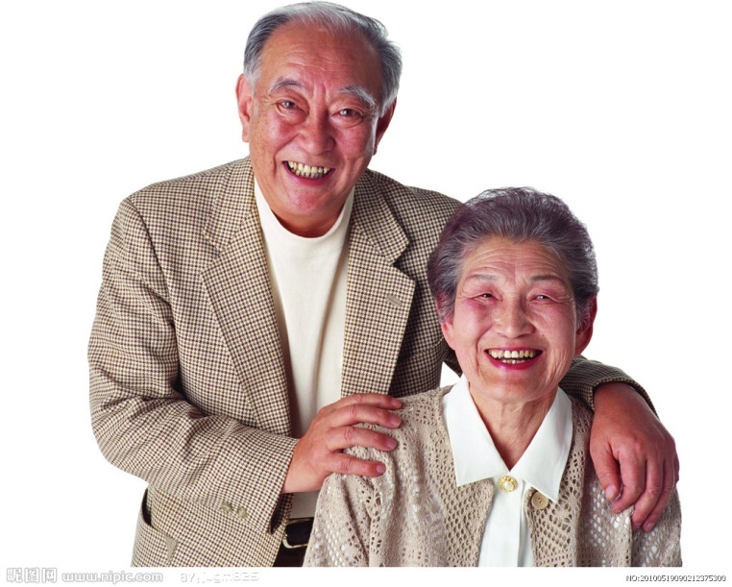
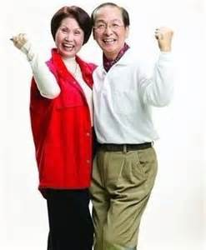

老人常見疾病與用藥管理

Slide 2
老人定義
世界衛生組織(WHO)：已正式將「滿60歲以上的人」界定為「老年人」，另再依世界各地各族群之特異性，定出不一定是以65歲為分界點而較具彈性之「老年期」；大於75歲則稱為老老人。

Slide 3
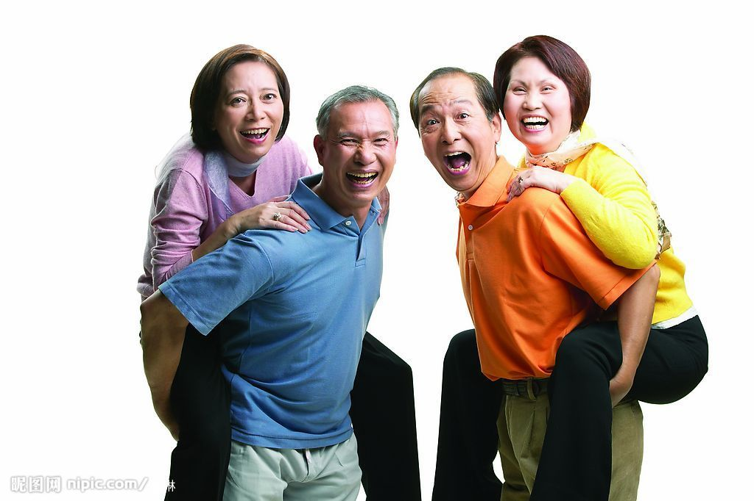
Healthy Elderly 健康的老人

Slide 4
西方有句諺語:「如果你年過60,而沒有任何一種病,那你一定是死掉了｣。

Slide 5
2007 年「台灣中老年身心社會生活狀況長期追蹤調查」顯示，八成以上（88.7％）老人自述曾經醫師診斷至少有一項慢性病，老年女性自述罹患慢性病的比率高於男性。
研究發現，長者最常見的慢性病前五項分別為：高血壓(46.67%)、白內障(42.53%)、心臟病(23.90%)、胃潰瘍或胃病(21.17%)、關節炎或風濕症(21.11%)等。以性別比較，高血壓、白內障皆為男、女性之第一、二位外，骨質疏鬆、關節炎或風濕症、心臟病分列女性排序的第三、四、五位；心臟病、胃潰瘍或胃病、糖尿病分佔男性的第三、四、五位。

Slide 6
老年人最常見的慢性病
 | 男性 | 女性
1 | 高血壓(46.67%) | 高血壓
2 | 白內障(42.53%) | 白內障
3 | 心臟病(23.90%) | 骨質疏鬆
4 | 胃潰瘍或胃病(21.17%) | 關節炎或風濕症(21.11%)
5 | 糖尿病 | 心臟病

Slide 7
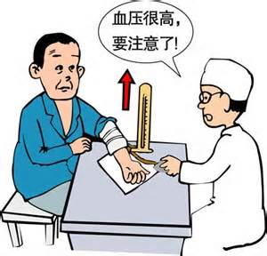
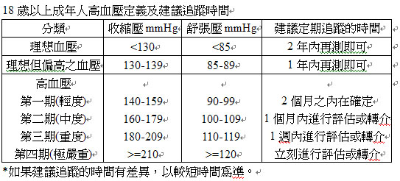
高血壓

Slide 8
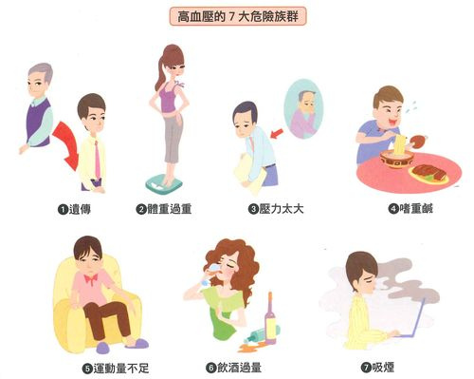

Slide 9
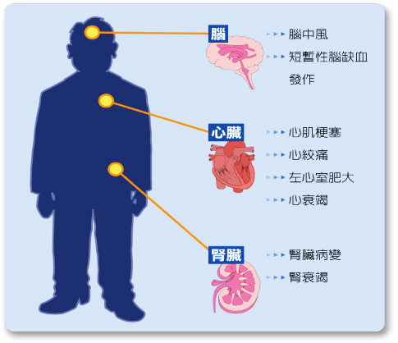
高血壓常見的併發症

Slide 10
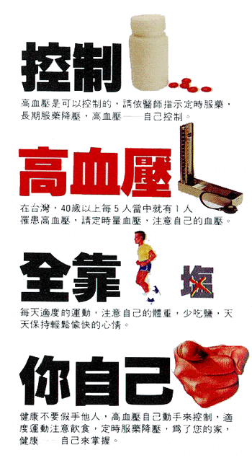

Slide 11
治療
口服藥物
定期追蹤:高血壓病友最好每天量一次。達到目標值之後，可改為一週一次。定期與醫師討論

Slide 12
生活型態的調整
減重 :每減重10公斤，可降收縮壓5～20 mmHg
控制飲食:飲食中含大量水果、蔬菜、選用飽和脂肪酸及總脂肪含量少的低脂食物,飲食少鈉
增加身體活動:快走，至少每週3天，每天30分鐘以上(fig1)
控制飲酒量:男性每天酒精攝取量不超過30cc，體重較輕者或女性，不超過15cc

Slide 13
健走消耗身體熱量表
時速(km/hr)/消耗300卡所需時間(min)/每分鐘消耗熱量(卡)
蹣跚走 3 / 110 / 2.7
散步走 3.6 / 100 / 3.0
自然走 4.5 / 90 / 3.3
健步走 5.4 / 70 / 4.2
全力走 7.2 / 38 / 7.9

Slide 14
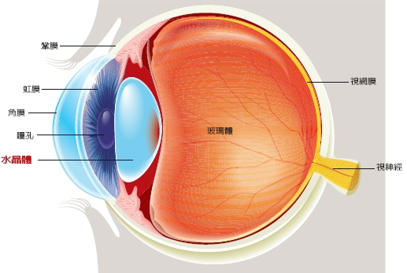
白內障

Slide 15
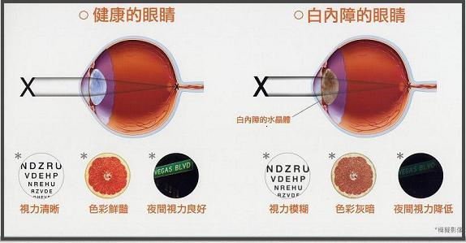

Slide 16
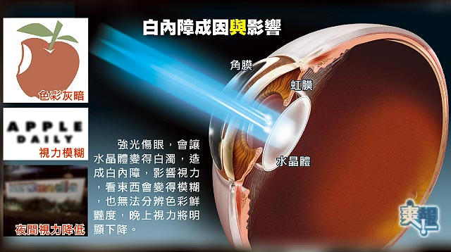
過度的紫外線曝曬，會導致眼球內水晶體蛋白質氧化變性

Slide 17
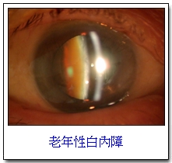
所謂人老"珠"黃。珠，指的就是水晶體。

Slide 18
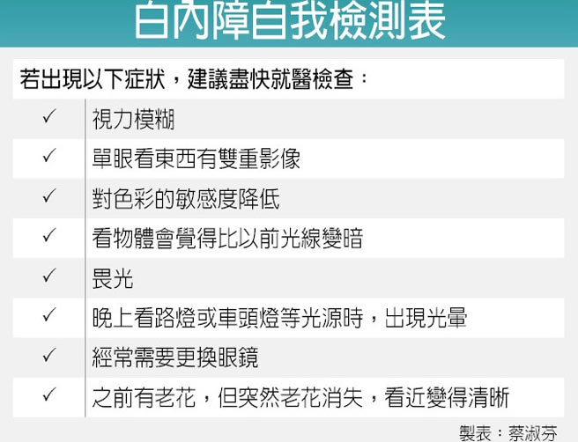

Slide 19
治療
可利用手術方式移除霧化的水晶體，並以人工水晶體替代

Slide 20
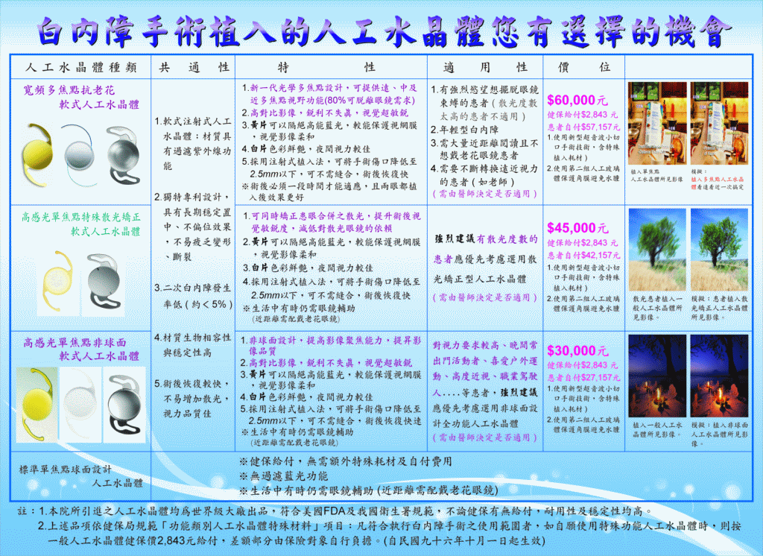

Slide 21
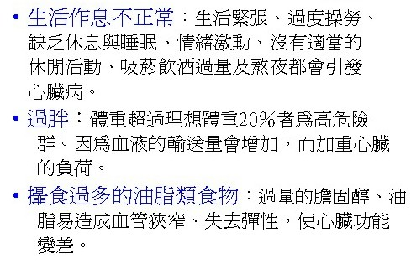
心臟病的成因

Slide 22
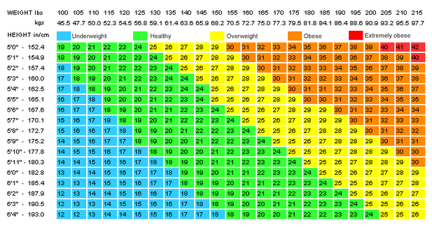

Slide 23
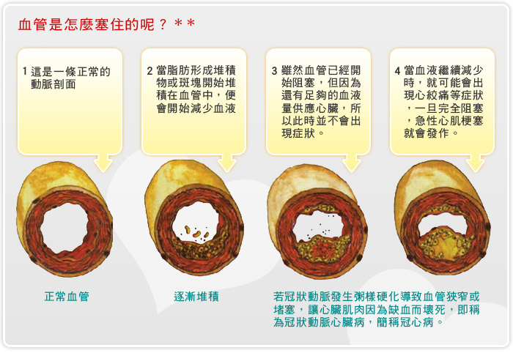

Slide 24
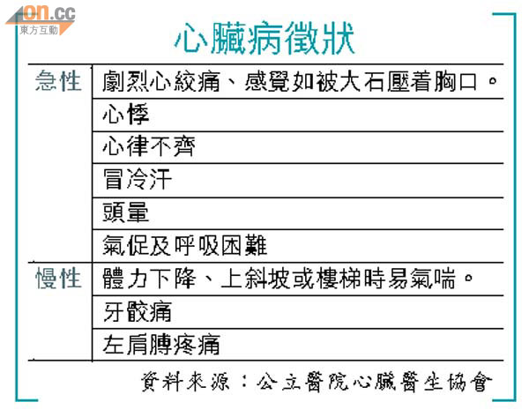

Slide 25
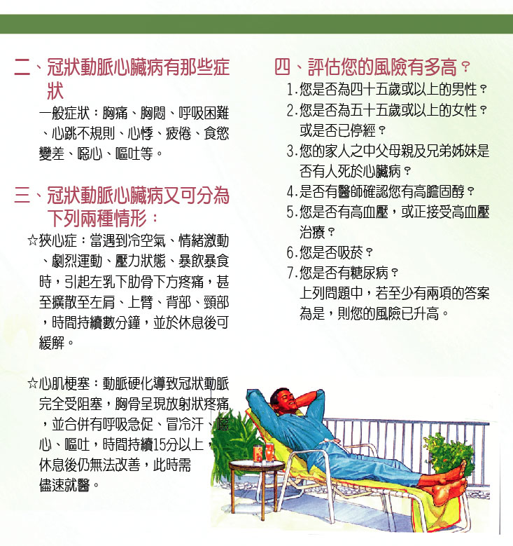

Slide 26
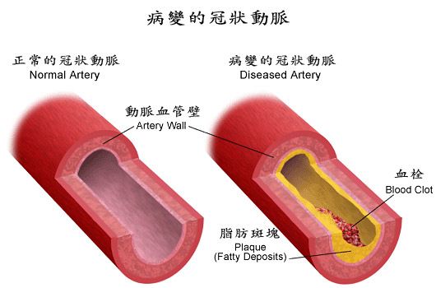

Slide 27
檢查
(1)運動心電圖
(2)24小時心電圖
(3)心臟超音波(stress echo)
(4)核子醫學
(5)心導管檢查

Slide 28
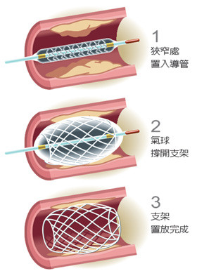

Slide 29
治療
1.生活習慣的改變：節食(降低脂肪)、戒煙、運動、 壓力
2.藥物的治療： 降血壓、降血糖、降血脂、防血栓、抗心絞痛

Slide 30
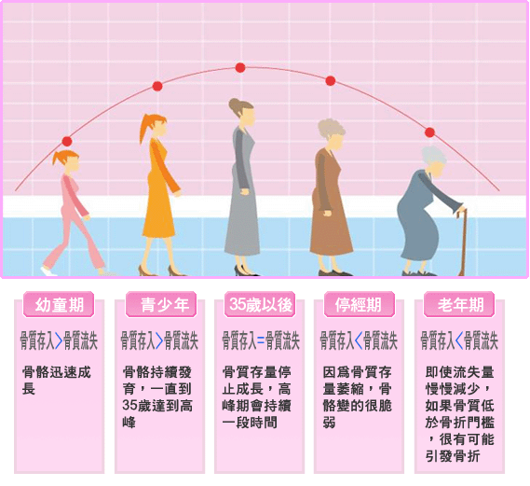
骨質疏鬆

Slide 31
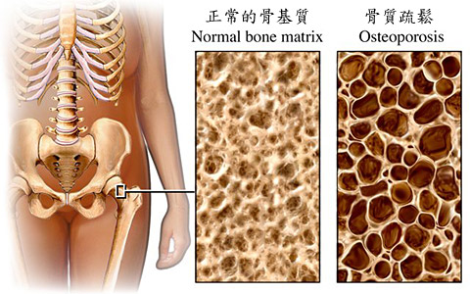

Slide 32
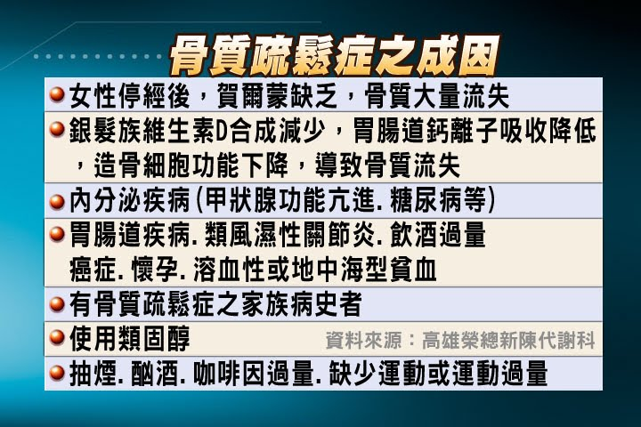

Slide 33
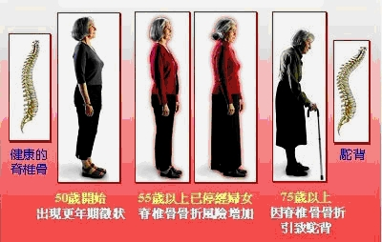
閩南語的「老倒縮」其實正是
「骨質疏鬆症」在作怪。

Slide 34
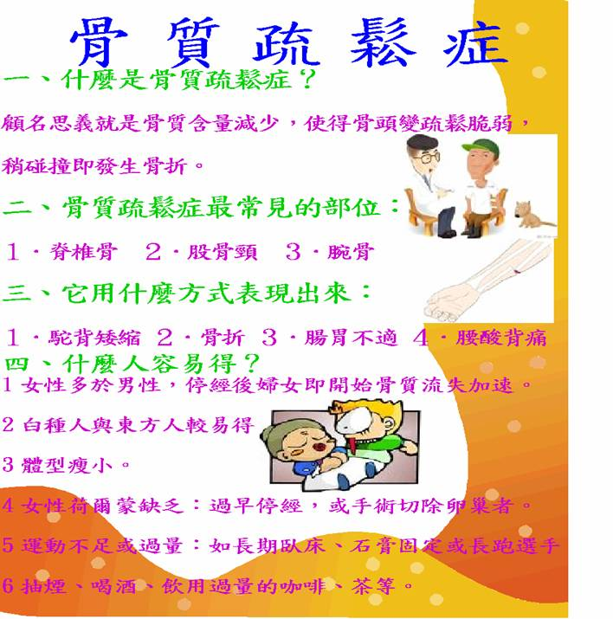

Slide 35
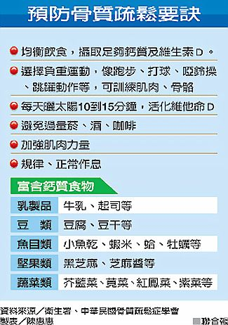

Slide 36
非藥物治療
一、鈣:對於更年期的婦女每日鈣的補充為
500~1000 mg, 鈣片的種類與比較(fig2)
二、維生素D:每天建議劑量則為800 IU
三、運動:每週都必須運動三次且
每次至少大於30 分鐘以上，運動可以改
善骨質密度同時還可以減少髖關節的骨
折的機率。
四、戒菸:吸煙會加速骨質的流失

Slide 37
常見鈣片的種類與比較
鹽類 每100mg中鈣的含量 溶解度
碳酸鈣 40 不溶
磷酸鈣 39 不溶
檸檬酸鈣 21 可溶
乳酸鈣 13 可溶
葡萄酸鈣 9 可溶

Slide 38
藥物治療
一、Bisphosphonates
二、Selective estrogen receptor modulators
( SERM )
三、Estrogen/progestin therapy
四、Parathyroid hormone
五、Calcitonin
六、Strontium Ranelate

Slide 39
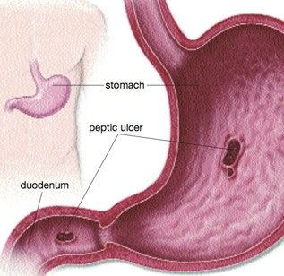
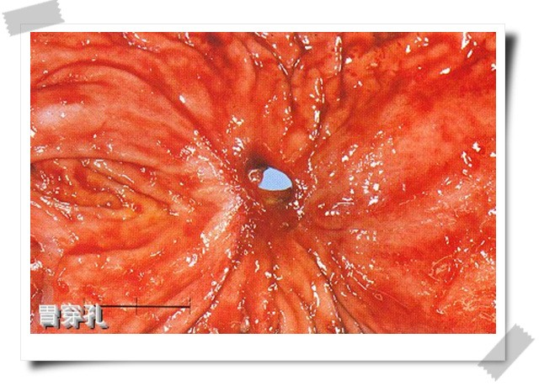
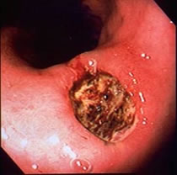
胃潰瘍

Slide 40
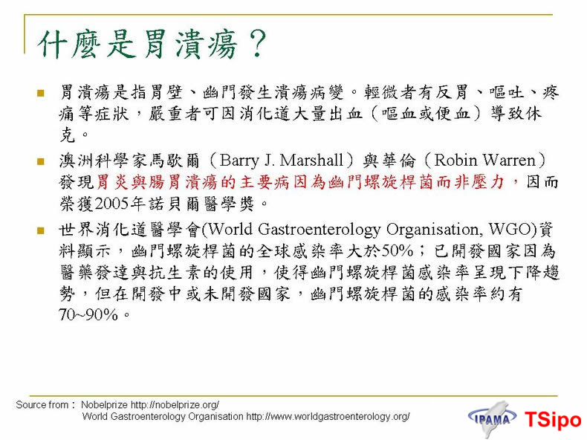

Slide 41
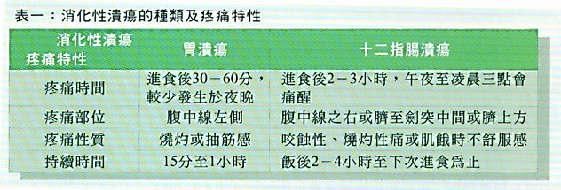

Slide 42
胃潰瘍的症狀
潰瘍不一定會有症狀，多數病人是在健康檢查時發現的。可能的症狀為進食時，或是飯後三十分鐘到三小時之間，容易感覺上腹部疼痛、心口灼熱感，有的會噁心、嘔吐、食慾不振、嘔酸水、黑色的糞便等。

Slide 43
胃潰瘍的預防之道
不良的飲食習慣、抽菸、酗酒、長期服藥、精神壓力、情緒不穩都是引發潰瘍的因素。因此，維持生活規律為第一預防之道，飲食規律，切忌暴飲暴食，三餐要定時定量，細嚼慢嚥，睡前不要吃得過飽，刺激性的飲食要有所節制，或者是難以消化的糯米、太油的食物都應適量攝取，可多吃好消化不油膩的清蒸料理。不抽菸、不喝酒、不吃檳榔，含咖啡因的咖啡、茶葉應儘量避免，因抽菸會促進胃液分泌，進而延緩潰瘍癒合的時間。

Slide 44
治療
抑制胃酸藥物
保護胃黏膜的藥物
抗幽門螺旋桿菌藥物

Slide 45
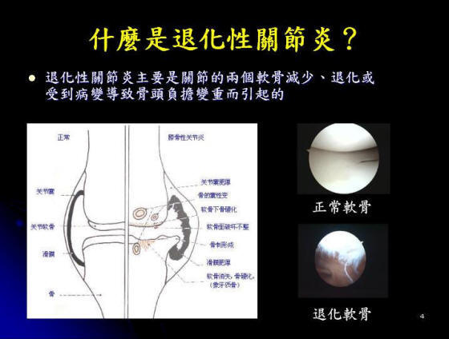
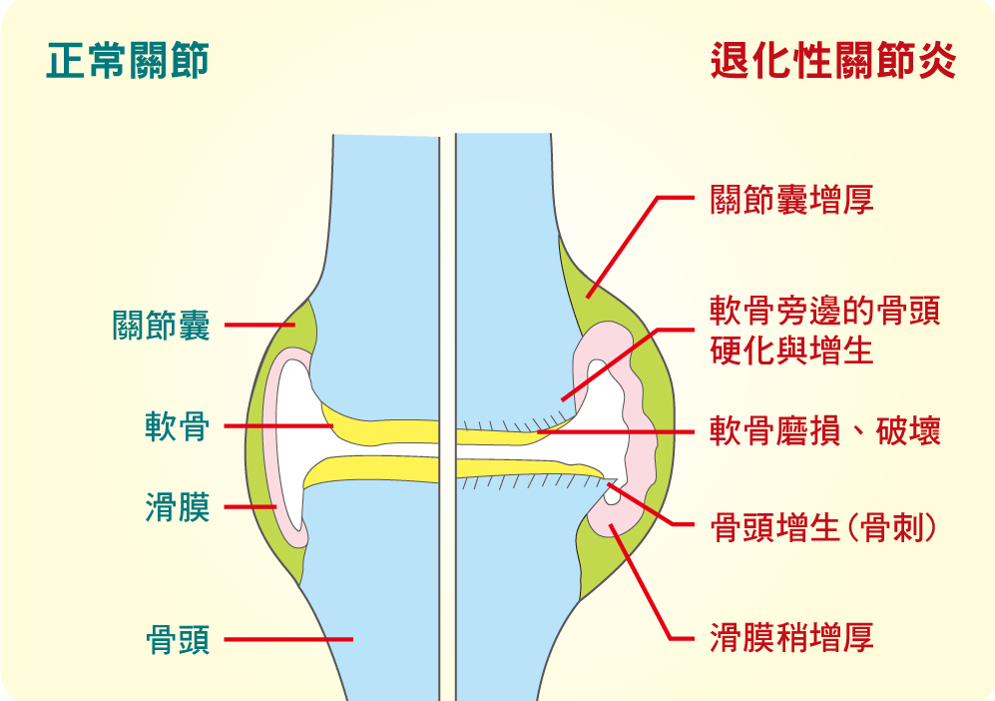

Slide 46
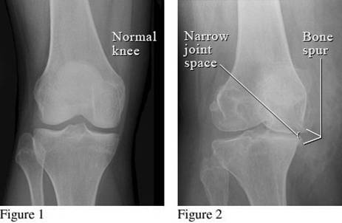

Slide 47
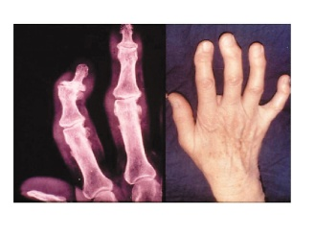

Slide 48
得病了會怎樣？
最常發生退化性關節炎的部位包括手指關節、脊椎及負重關節(例如膝蓋)；而其主要症狀包括：
1.早期可以沒有任何症狀
2.在關節活動時、活動後，或一段時間完全不活動後會引起關節僵硬或疼痛
3.天氣改變前或期間會引起關節疼痛
4.關節柔軟度變差、無力感
5.關節腫及變形
6.嚴重時無法行動

Slide 49
治療方式
1. 止痛藥物：口服或外用
2. 保養性口服藥物治療：葡萄糖胺、類軟骨質素
3. 關節內藥物注射: 玻尿酸, 類固醇, 生長因子
4. 手術治療：關節整形術、關節置換術

Slide 50
類風濕性關節炎
是一種慢性發炎性疾病
1.晨間關節僵硬大於一小時，
2.同時至少有三個或以上的關節區發炎，
3.手部關節炎，
4.對稱性關節炎，
5.類風濕結節，
6.血清中類風濕因子呈陽性，
7.Ｘ光有典型的變化。
若病人符合七項中的四項即可診斷為此病

Slide 51
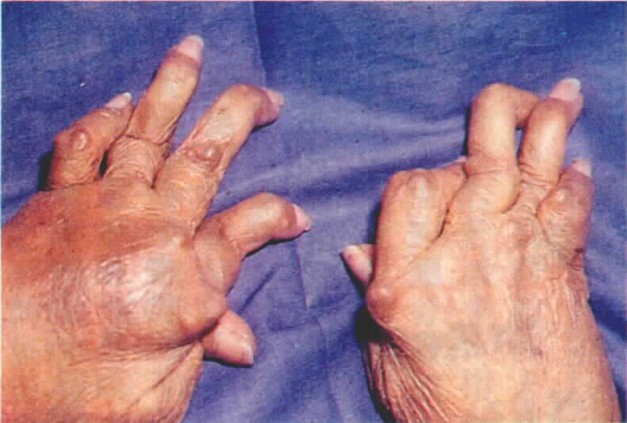

Slide 52
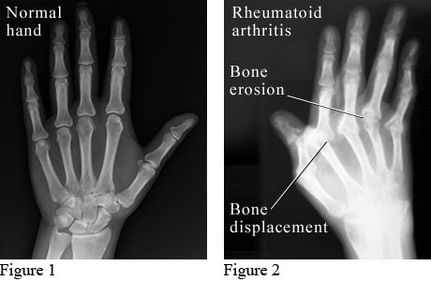

Slide 53
治療方式
沒有辦法治癒的，治療的目的是在降低關節的發炎反應與疼痛感、保護關節的功能及防止關節變形等三項大原則。
1.疾病修飾抗風濕劑
2.類固醇以及非類固醇抗炎劑
3. 物理治療，關節適當的冷、熱敷
4. 運動療法及裝具療法
5. 手術治療：人工關節置換術、肌腱縫合術及關節固定術

Slide 54
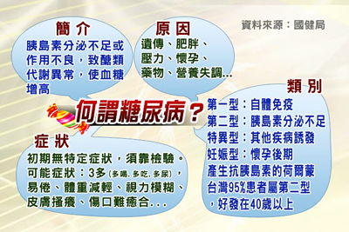
糖尿病

Slide 55
65歲以上人口糖尿病的盛行率約為20%，而且多數老年人根本不知道自己得了糖尿病，因為多數老年糖尿病人發病時沒有症狀，通常是健康檢查或因其他疾病才發現糖尿病。

Slide 56
藥物治療: 口服藥,胰島素
飲食治療
運動治療
心理治療

Slide 57
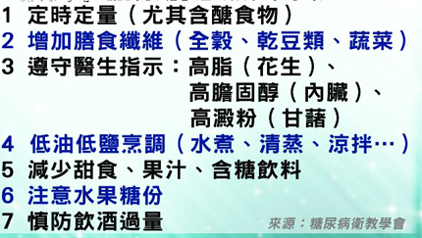

Slide 58
台灣老人十大死因
2001年
1 惡性腫瘤惡性腫瘤惡性腫瘤
2 腦血管疾病腦血管疾病腦血管疾病
3 心臟疾病心臟疾病心臟疾病
4 糖尿病糖尿病糖尿病
5 事故傷害肺炎肺炎
6 腎炎、腎徵候群及腎性病變腎炎、腎徵候群及腎性病變腎炎、腎徵候群及腎性病變
7 肺炎事故傷害事故傷害
8 高血壓性疾病慢性肝病及肝硬化慢性肝病及肝硬化
9 慢性肝病及肝硬化高血壓性疾病高血壓性疾病
10 支氣管炎、肺氣腫及氣喘支氣管炎、肺氣腫及氣喘支氣管炎、肺氣腫及氣喘

Slide 59
將近 75% 之所有死亡都是老年人。許多年來 心臟病，癌症，與中風都是老年人之死亡主因，大約有 70%。其次為老人慢性病之肺部疾病，如肺炎，感冒，糖尿病，意外傷害，老人痴呆症，腎臟疾病，血液感染。

Slide 60
多重疾病
30% 之65歲以上之老人都患有三種以上之慢性疾病。

Slide 61
成功老化之曲線
小孩長到4歲時不尿濕褲子算是成功
12 歲時擁有一班朋友算是成功
18 歲時考上駕駛執照算是成功
35 歲時有一些金錢財富算是成功
50 歲時還是有錢不擔心生活算是成功
70 歲時還能保持駕駛執照算是成功
75 歲時還有一班朋友算是成功
80 歲時還沒有尿濕褲子算是成功

Slide 62
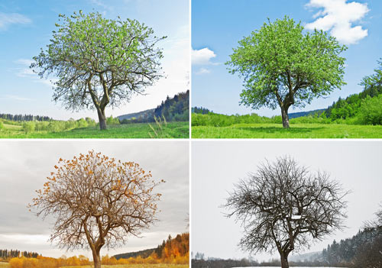

Slide 63
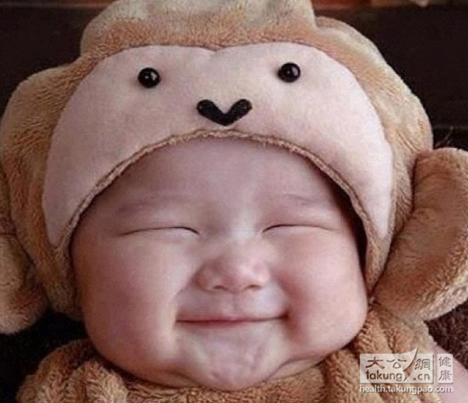
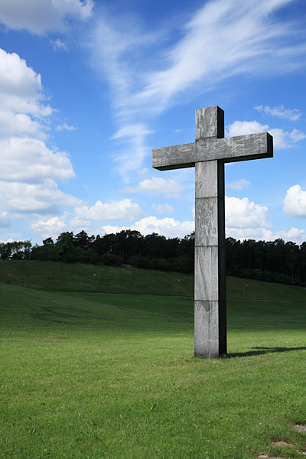
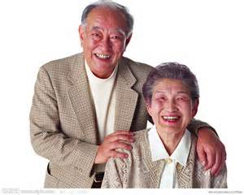
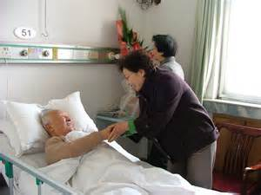

Slide 64
死亡是什麼?
怎樣才算是活著?(有意義的活著)
我已經與基督同釘十字架，現在活著的不再是我，乃是基督在我裡面活著；並且我如今在肉身活著，是因信神的兒子而活；他是愛我，為我捨己。(加二20)
最困難的不是面對挫折和打擊，最困難的是面對各種挫折和打擊後，卻沒有失去對弟兄姊妹及主耶穌基督的熱情。

Slide 65



Slide 66
健康老化之十大秘訣
（Ten Tips for Healthy Aging）
1. 要吃一頓平衡的餐食
2. 要經常地與巧妙地運動
3. 要定期接受醫療檢查
4. 不要抽菸，戒菸不會太遲

Slide 67
5. 避免在炎日或寒冷天氣過度曝晒。
6. 如果你飲酒，不要過量、不要開車。
7. 保持你個人與財務紀錄，以便簡化預算與投資，並計畫你的房屋與財務需要。
8. 對於生活要保持一種樂觀態度，從事使你快樂的工作。

Slide 68
9. 在家培養安全習慣，預防摔倒、骨折，上車開車時要結安全帶。
10. 與家庭親友保持接觸聯繫，透過工作、休閒與社區活動，保持身心活躍。

Slide 69


冰山現象
（the iceberg phenomenon）
老人通常會隱瞞或少報自己的醫療或社會問題，因為：
害怕住院-白色巨塔-
害怕不愉快的身心檢查
害怕吃藥打針 –受刑-
擔心被迫住進養護機構 – 禁閉 -
缺乏適當資訊 – 怕被嘲笑 -
認為醫生無法治療自己的疾病
對健康的期待並不太高
無法找出自己的問題所在

Slide 70
第二節 老人用藥常見的問題

Slide 71
壹、多藥併用
  (一)多藥併用的原因
      造成多藥併用的原因很廣，包括生理、社會文化等會影響老年人用藥及醫師處方給藥的因素。

Slide 72
    其常見多藥併用的原因有：
      1.多種症狀並存。
      2.多種疾病並存。
      3.同時看多位不同醫師。
      4.缺乏一位主要醫師負責協調治療計劃。
      5.藥物治療計劃的改變。
      6.自行服藥。
      7.錯誤觀念。

Slide 73
  (二)減少多藥併用的方法
    護理人員可從下面幾個方面著手以減少或避免老年患者多藥併用的發生：
      1.辨認老人常見多藥併用的行為：
      2.評估老人用藥的適當性：
      3.教導病人保持正確、完整的用藥記錄：
      4.教導老人及家屬，處方及非處方藥物的合併症。
      5.針對病人的主訴，教導其非藥物的處理方式。

Slide 74
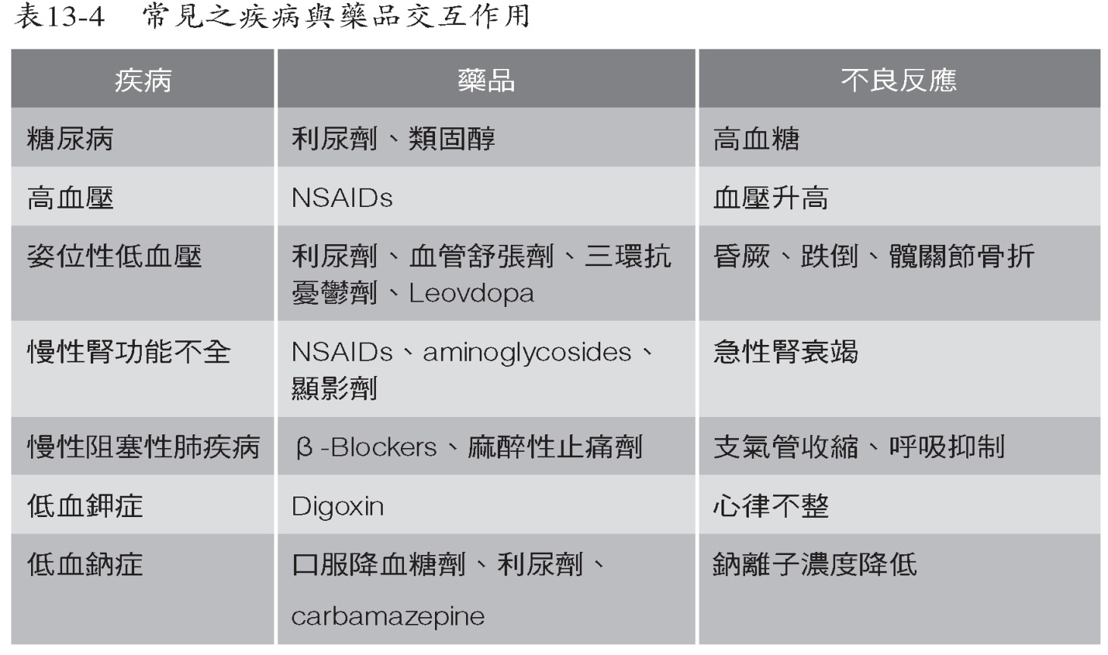

Slide 75
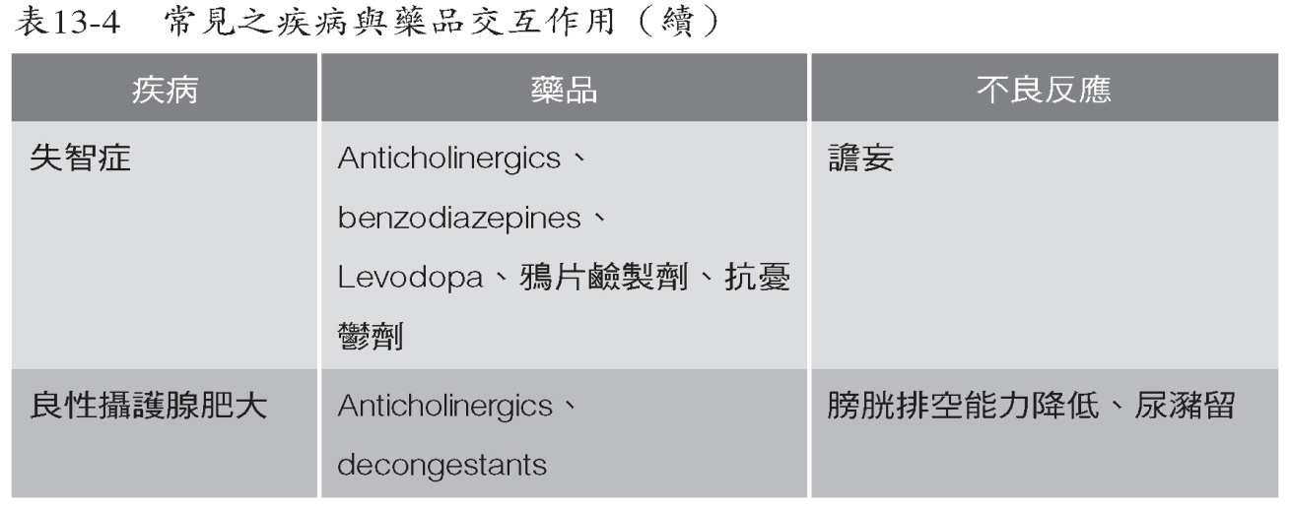

Slide 76
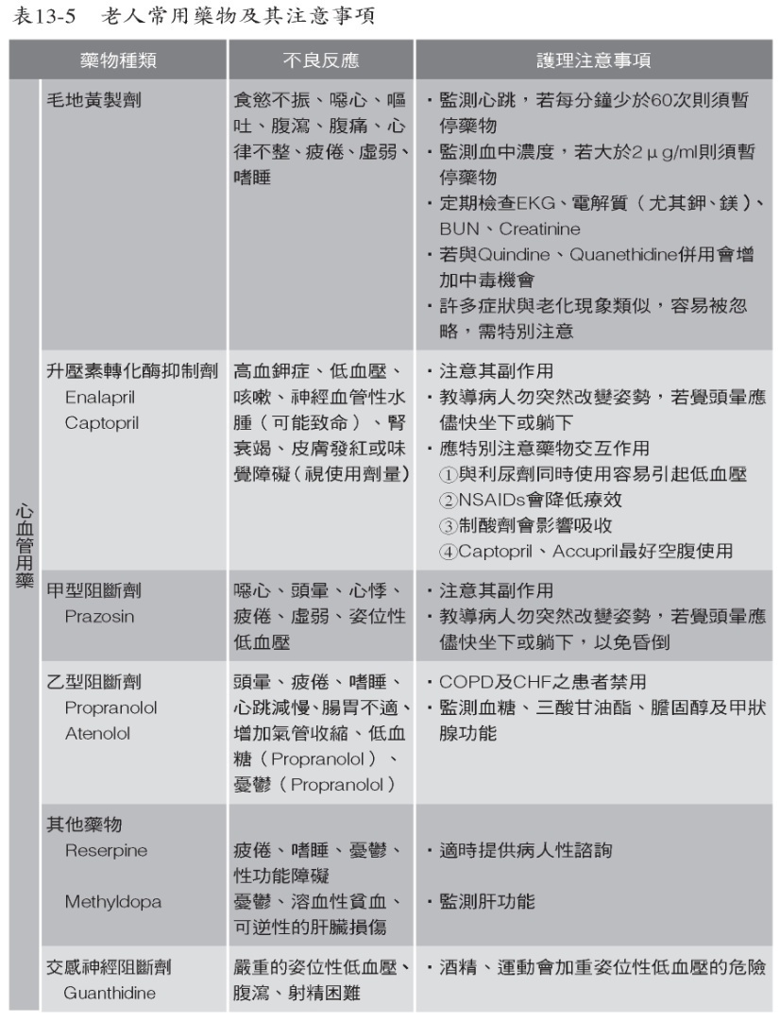

Slide 77
    常見的藥物不良反應則包括：
      1.意識／認知程度的改變：
      2.胃腸不適：
      3.心血管問題：
      4.中樞神經：
      5.活動障礙：
      6.錐體外束症候(extrapyramide syndrome; EPS)：
      7.遲發性運動障礙(tardive dyskinesia)：
      8.抗膽鹼效應：

Slide 78
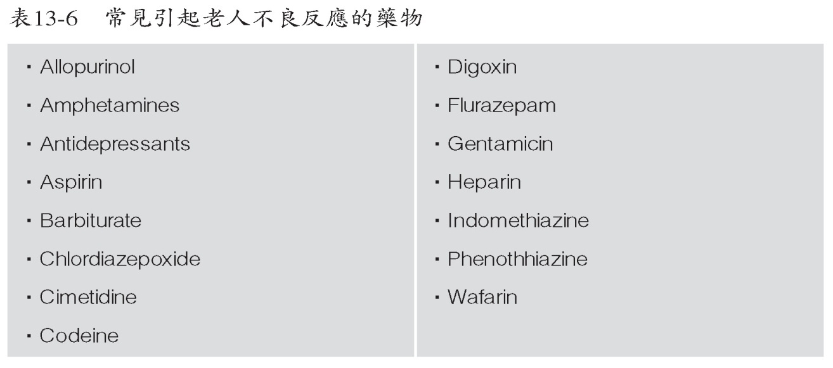

Slide 79
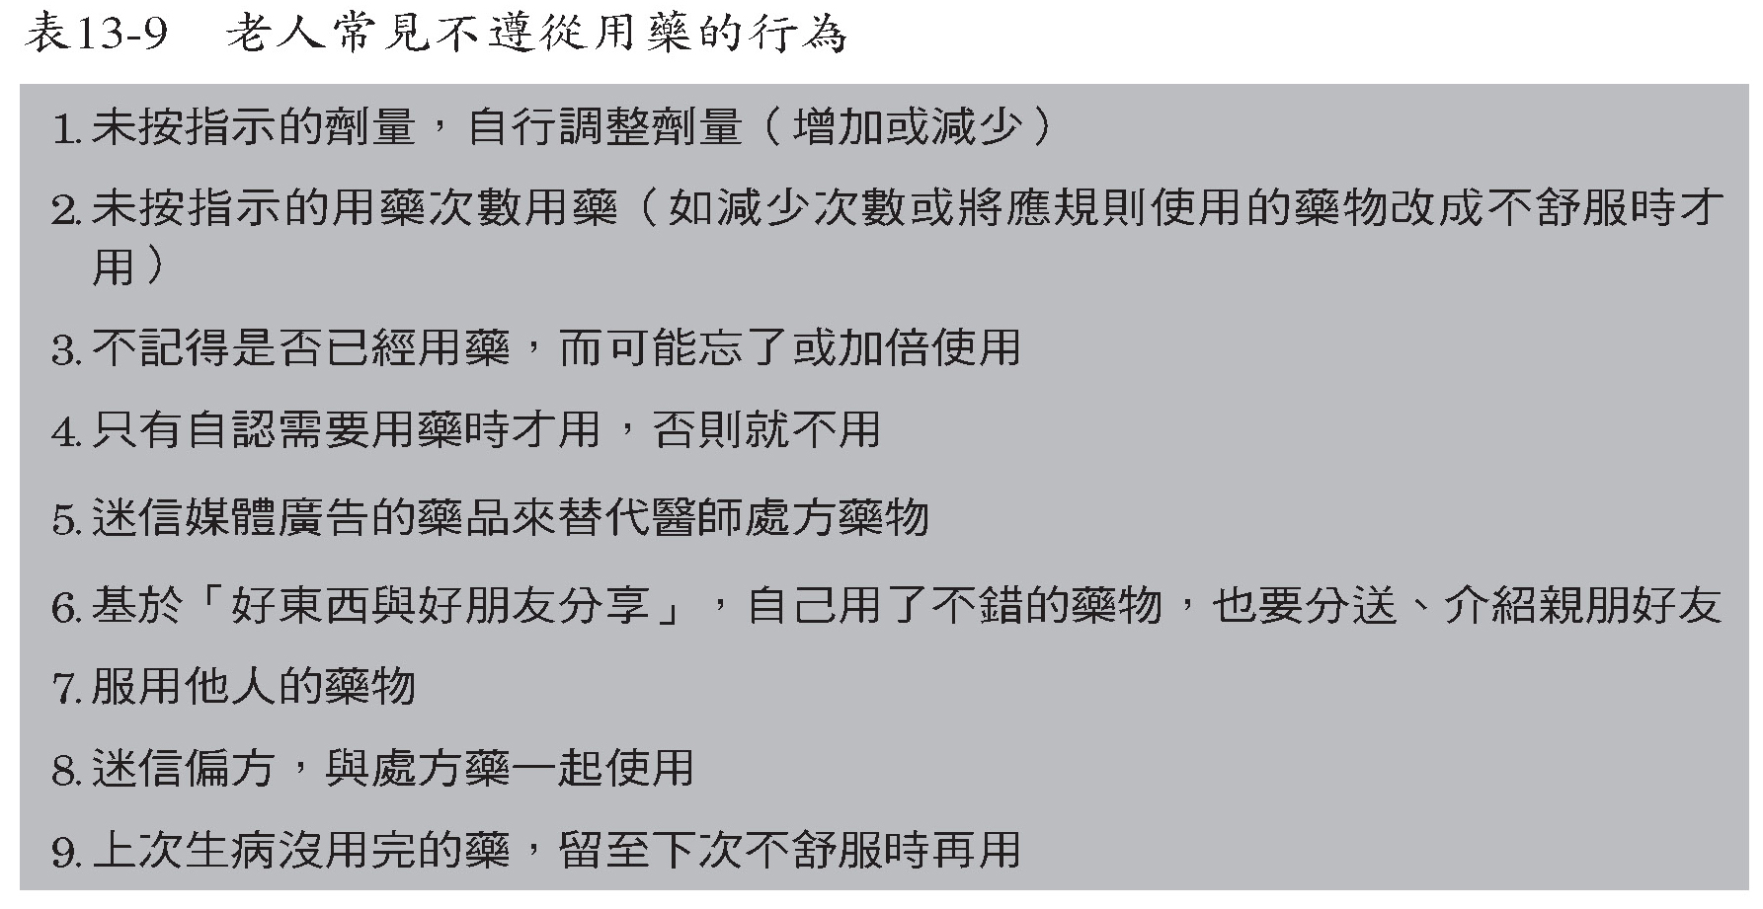

Slide 80


Slide 81


